Slide 1
Ekonomické systémy pro 21. století
Základní pojmy
2024

Slide 2
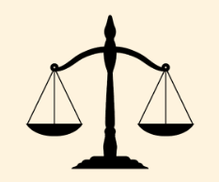
Je společnost globálně spravedlivá?
Zvedněte ruku, pokud si myslíte, že společnost spravedlivá není.
Než začnete vysvětlovat svá stanoviska, zahrajme si minihru.

Slide 3
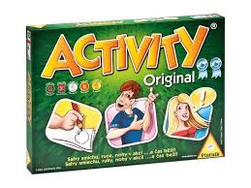
Znáte hru Aktivity nebo Párty Alias, kde se hádají slova tak, že je nakreslíte, slovně opíšete nebo mimicky předvedete, že?
Váš soused hádá celou větu. Pak se vystřídáte.
Kdo začne?
Budeš vysvětlovat, kreslit, předvádět? Ať rozhodne kolo štěstí!
http://tinyurl.com/4fchaxhc

Slide 4
Pro jistotu:
Jednu větu dáme jako příklad.
http://tinyurl.com/4fchaxhc

Slide 5
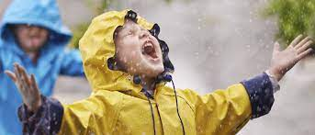
Příklad:
Venku prší.

Slide 6
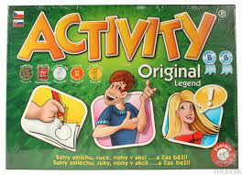
Teď naostro. Roztočte kolo.
http://tinyurl.com/4fchaxhc

Slide 7
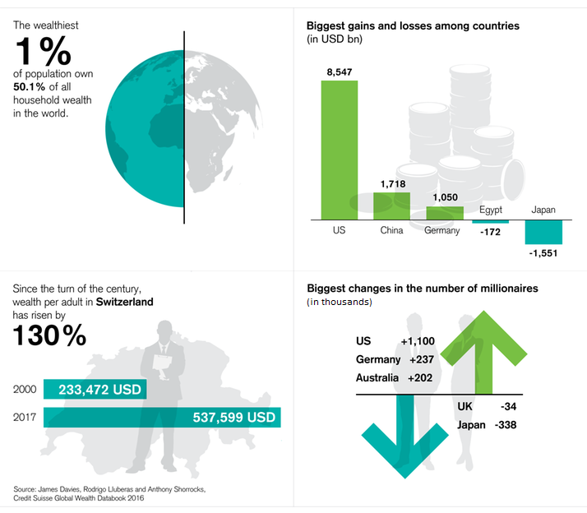
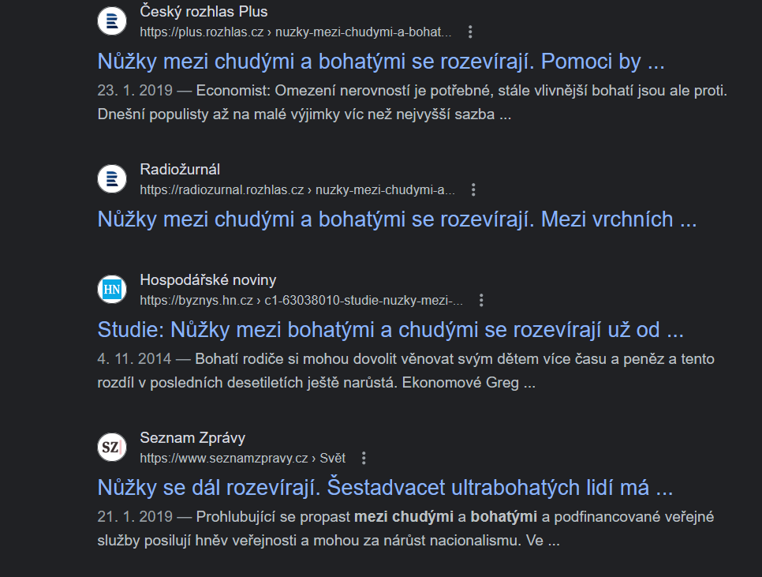
Věta:
Nůžky mezi nejbohatšími a nejchudšími lidmi světa se rozevírají.

Slide 8
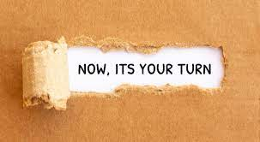
Střídáme!
Nejdřív ale kolo štěstí:
http://tinyurl.com/4fchaxhc

Slide 9
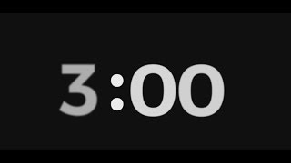
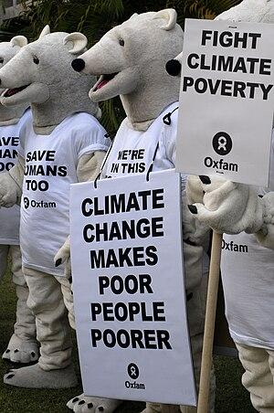
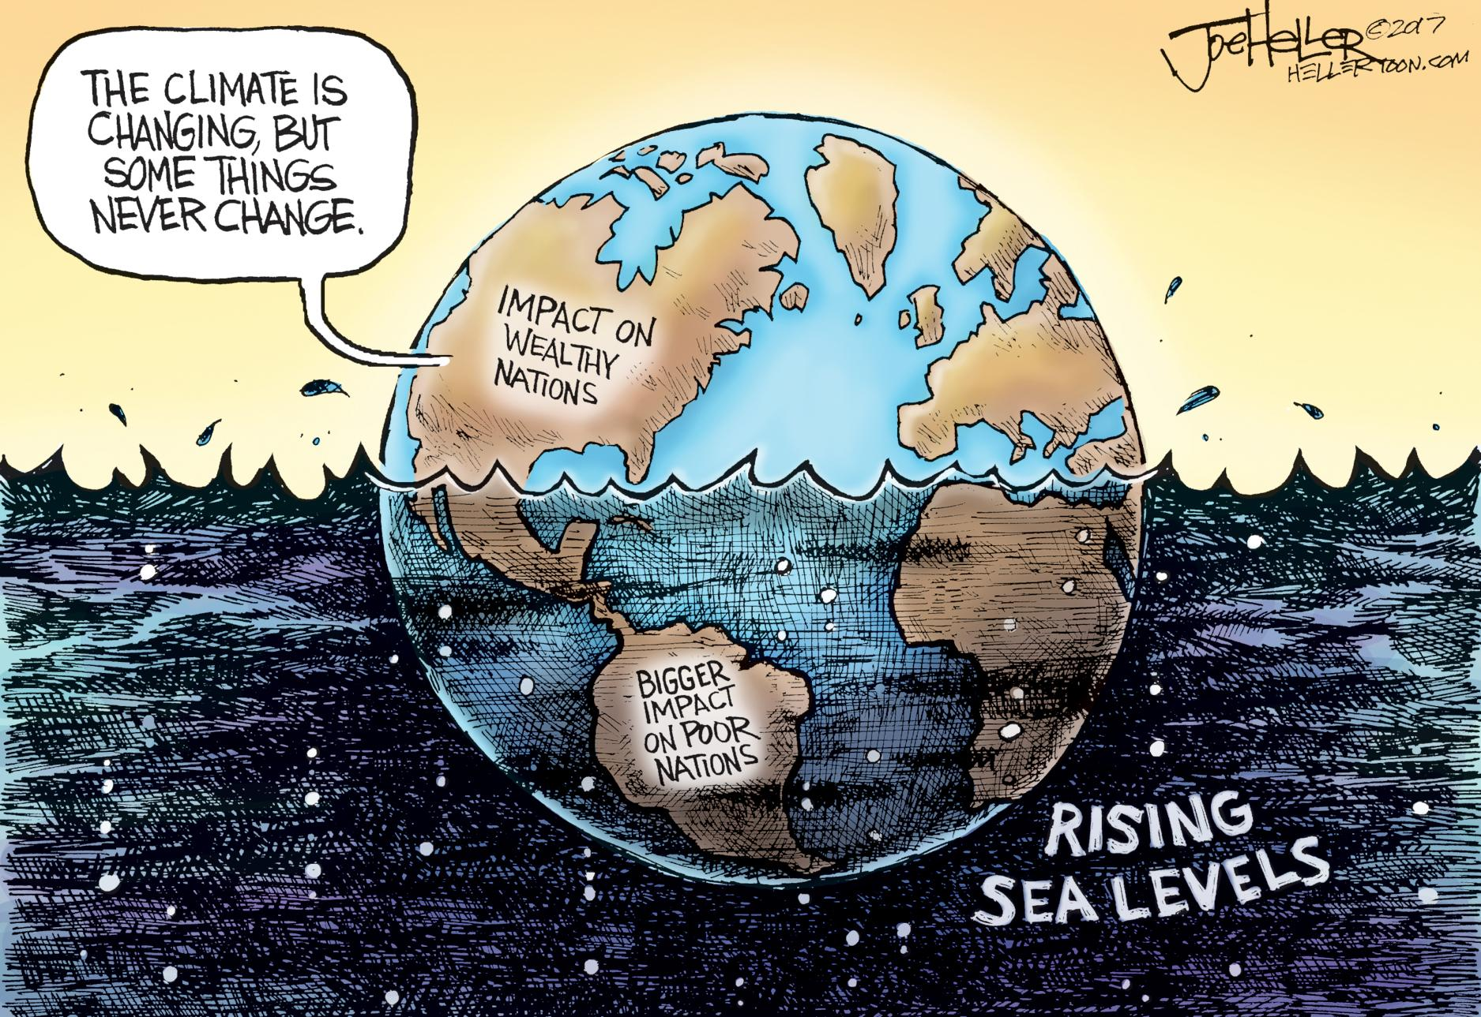
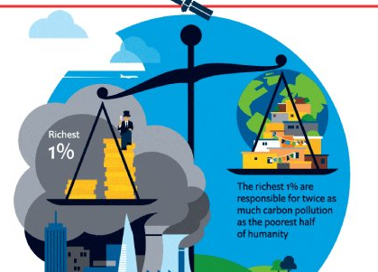
Věta:
Klimatickou změnu způsobily bohaté státy, trpí ale hlavně státy chudé.

Slide 10
Konečně dostanete prostor se na dalším slidu vyjádřit, jak je na tom společnost se spravedlností.
Metoda THINK - PAIR - SHARE
Zamysli se.
Pobav se se sousedem .
Sděl svůj postoj třídě.

Slide 11
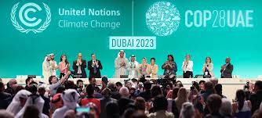
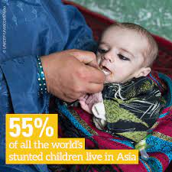
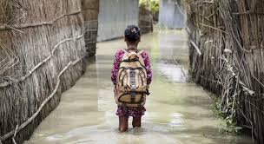
Je společnost globálně spravedlivá?
Vyjádřete se. Think-pair-share
Např. můžete říct i něco k dalším oblastem nespravedlnosti,
říct, jak spravedlnost nastolit…

Slide 12
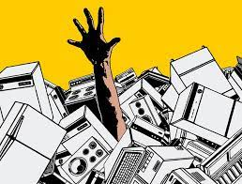
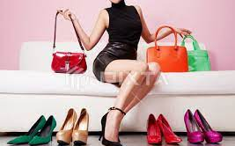
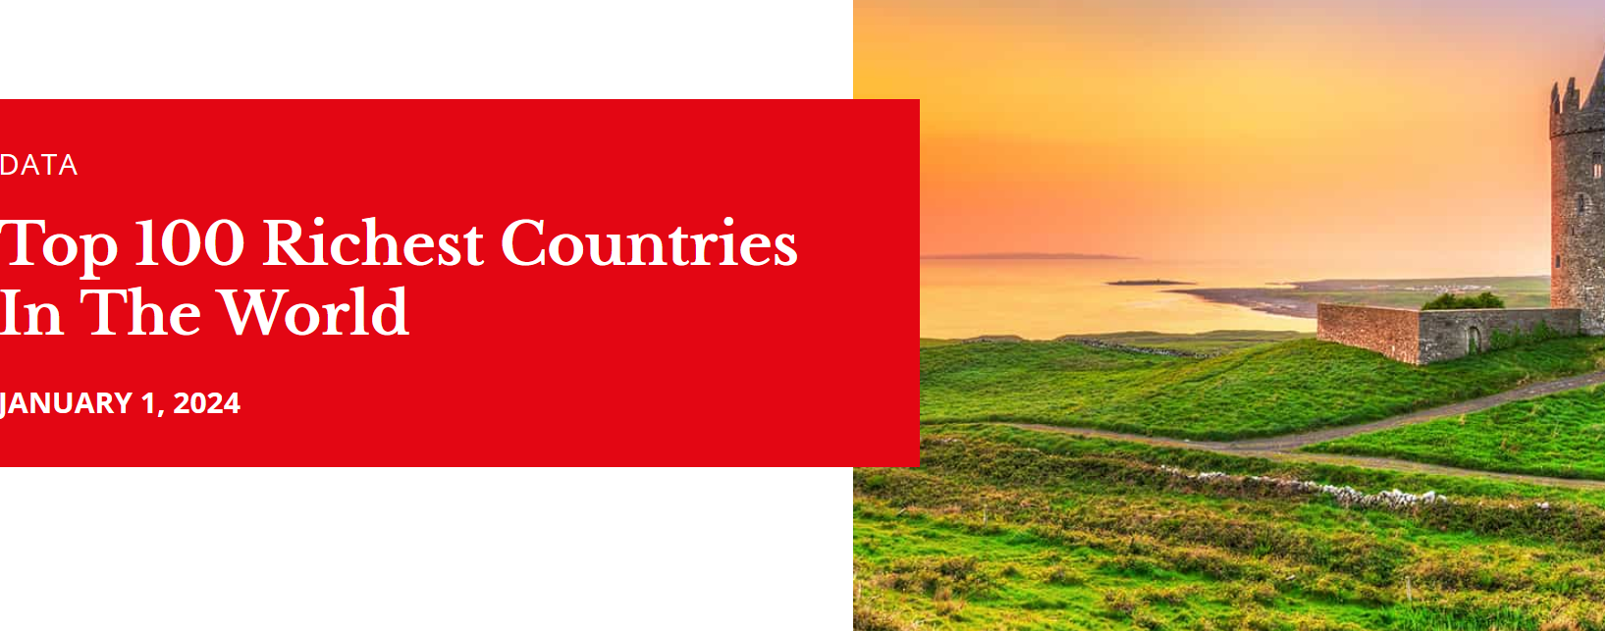
Se kterým tvrzením nejvíce souzníte? THINK-PAIR-SHARE
Morální odpovědnost za bídu a klimatickou změnu nesou bohaté státy.
Morální odpovědnost za bídu a klimatickou změnu nesou jednotlivci.
Morální odpovědnost za bídu a klimatickou změnu nesou jednotlivci i státy.
Mám jiné tvrzení.

Slide 13
Odpovědnost osobní

Slide 14
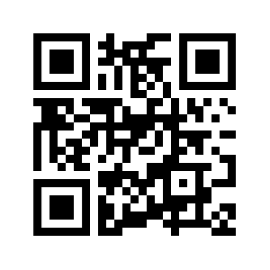
Odpovědnost osobní
Češi a ekologie:
https://www.hra-o-zemi.cz/
Češi a charita:
Podle Světového indexu velkorysosti darovalo peníze na charitu či pomohlo cizímu člověku v předchozím roce (2023) více lidí než v kterémkoliv roce za poslední desetiletí. Ze 119 zemí, které Index sleduje, právě Česká republika zaznamenala nejvyšší nárůst, když se v celkovém žebříčku posunula z původní 88. pozice na 13. místo.

Slide 15
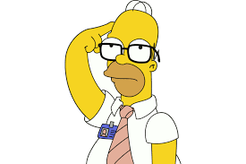
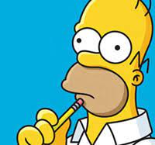
Odpovědnost celospolečenská na úrovni státu - ekonomické modely pro 21. století
O co stát usiluje a proč? Jaké jsou jeho tradiční ekonomické cíle?
Na co/koho přitom zapomíná?
Jaká je budoucnost těchto cílů?
Co je decoupling a proč ho chceme?
Jak ho dosáhneme?
Příklad: doughnutová ekonomika.
Příklad: cirkulární ekonomika.
TO CHCE VĚDECKOU KONFERENCI!!!

Slide 16
Odpovědnost celospolečenská na úrovni státu - ekonomické modely pro 21. století
Celospolečenskou odpovědnost je třeba vyřešit společně. Problém to je natolik komplexní, že je třeba odborné specializace pro každou část zvlášť. Nemyslíte?
Víte, jaký je rozdíl mezi slovem komplikovaný a komplexní?
Komplikovaný problém má několik příčin nebo složitý řetězec příčin, ale jsou postižitelné.
Komplexní problém má příliš mnoho příčin a proměnných, aby se daly zachytit všechny.
TO CHCE VĚDECKOU KONFERENCI!!!

Slide 17
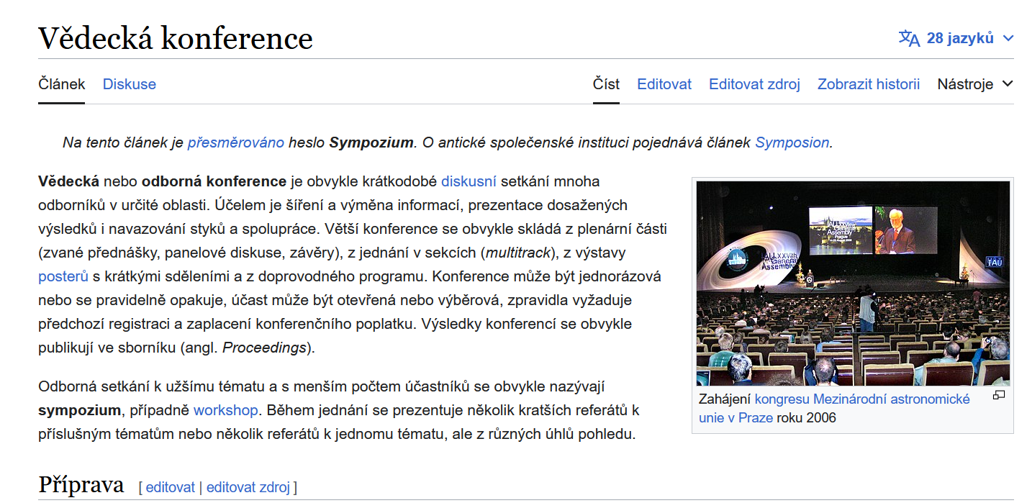

Slide 18
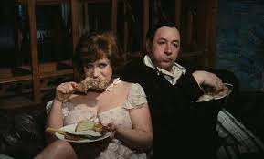
Shrňme si to:
plenární zasedání
jednání v sekcích - multitrack (v našem případě tuto část ztotožníme s výzkumem v expertní skupině)
posters
doprovodný program (např. degustace čokolády, koncert apod.)
publikace výstupů ve sborníku
Během konference je samozřejmostí pitný režim a drobné občerstvení.
Za účast na konferencích se platí.

Slide 20
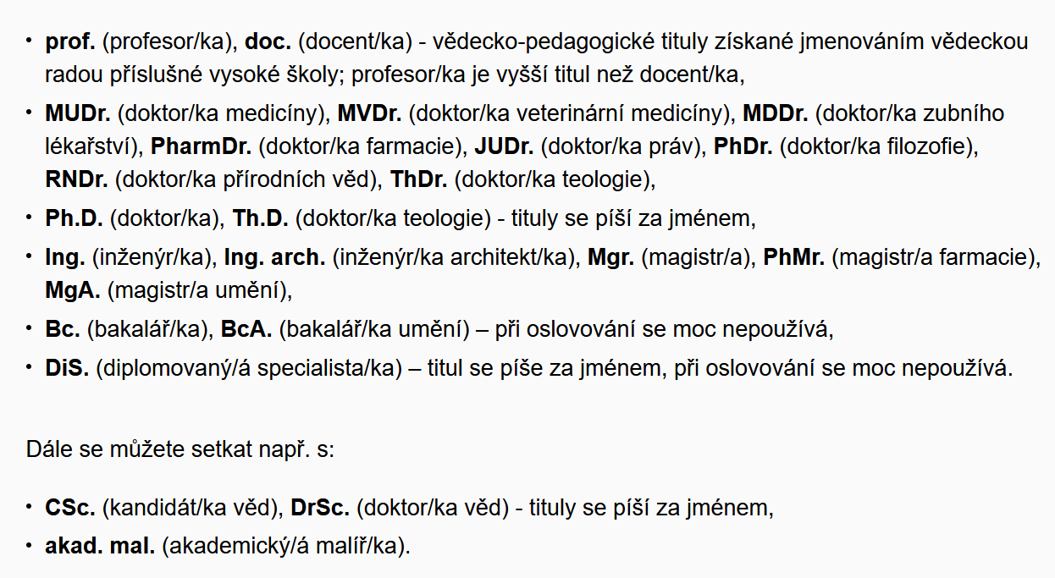
Rozdělte si tituly

Slide 21
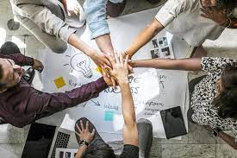
Rozdělte se do expertních skupin podle své odbornosti: najděte zbytek obrázku

Slide 22
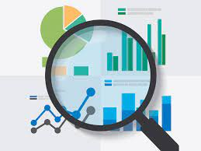
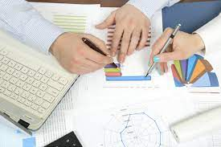
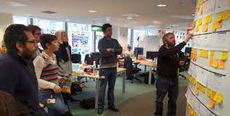
Staňte se odborníky ve své oblasti expertízy

Slide 23
Připravte se na konferenci podle navržených témat

Slide 24
Děkujeme za pozornost!
Mgr. Irena Eibenová, Pr.D.& Gin.Ton.
2024

